Slide 1
ТЕМА РАБОТЫ
Работу выполнил(а):
(ученик(ца) Ф. И. О.)
Научный руководитель:
(учитель Ф. И. О.)

Slide 2
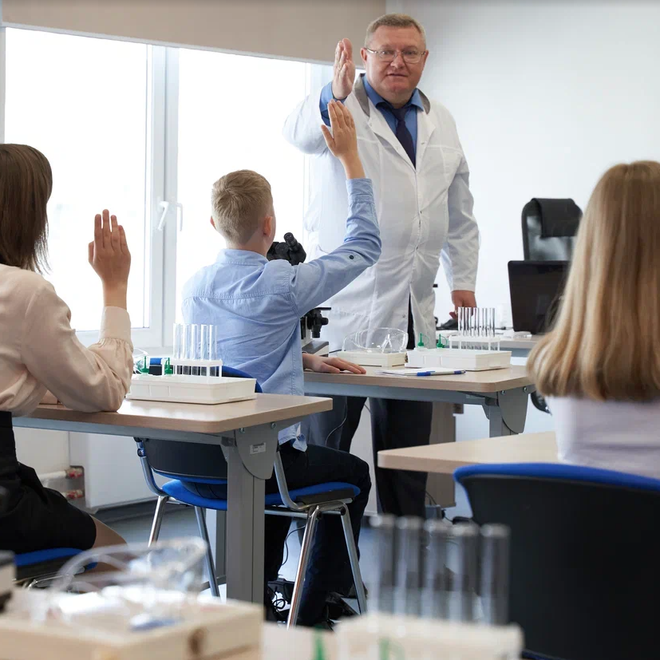
СОДЕРЖАТЕЛЬНЫЕ ЭЛЕМЕНТЫ РАБОТЫ
Проблема
Тема проекта
Актуальность
Цель работы
Задачи
Гипотеза
Предмет и объект
Перечень материалов и оборудования
Продукт проекта
Возраст обучающихся
Материалы по технике безопасности

Slide 3
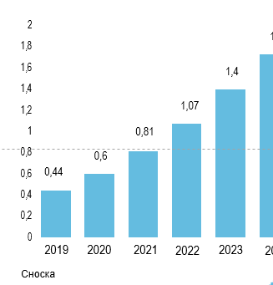

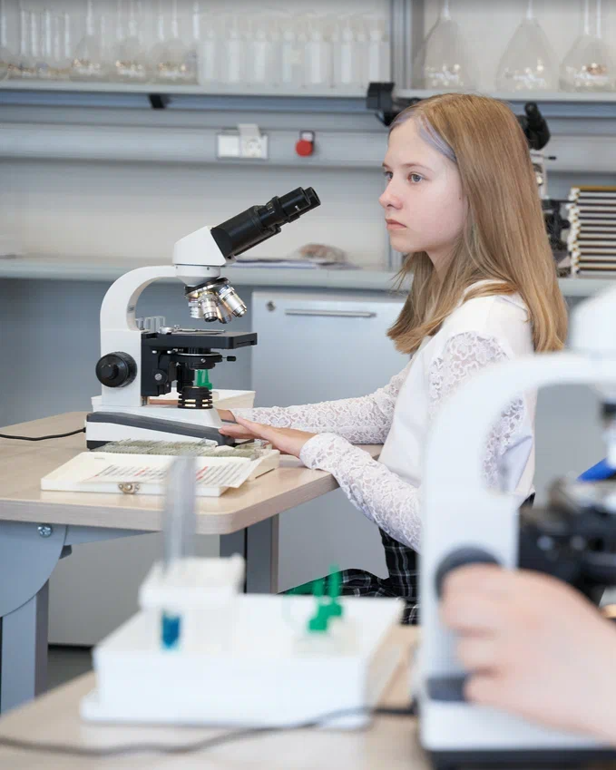

РЕЗУЛЬТАТЫ РАБОТЫ
Что здесь должно быть?
Описание результатов на 1–3 слайдах, минимум текста и таблиц, максимум графиков, диаграмм
могут быть несколько фото, которые иллюстрируют, как вы работали, или что-то интересное, обнаруженное в процессе работы

Slide 4
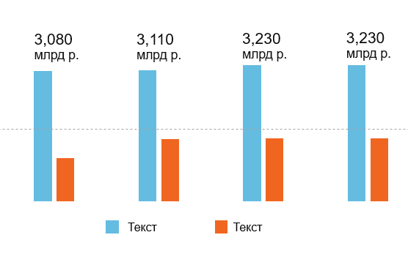
ОБСУЖДЕНИЕ РЕЗУЛЬТАТОВ
Что здесь должно быть?
анализ результатов на 3–5 слайдах, минимум текста и таблиц, максимум графиков, диаграмм
текст в виде умозаключений, следующих из сопоставления цифр на диаграммах, графиках

Slide 5
ВЫВОДЫ
Что здесь должно быть?
Выводы занимают 1–2 слайда.
1. …
2. …
3. …
Таким образом, рабочая гипотеза о том, что … (вставить гипотезу), подтвердилась (или подтвердилась частично и в чем именно).
Либо:
4. Таким образом, рабочая гипотеза не подтвердилась и следует согласиться с альтернативной гипотезой о том, что … (вставить противоположную гипотезу).

